Slide 1
Роль философских знаний
о человеке и обществе в
формировании мировоззрения и
профессиональных качеств
военнослужащего
Докладчик:
Лапсарь А. А.
Научный руководитель:
Лаврикова Н.И.

Slide 2

АКТУАЛЬНОСТЬ ТЕМЫ. Философия формирует целостное мировоззрение, необходимое для принятия ответственных профессиональных решений в условиях стресса и неопределённости. Понимание природы человека и общества помогает военнослужащему осознавать свою роль, миссию и моральную ответственность. Философские знания развивают критическое мышление, этические ориентиры и стратегическое видение качества выполненной задачи, важные для командира
и подчинённого.В эпоху гибридных угроз и информационных войн мировоззрение становится элементом национальной безопасности.
Целью сообщения - показать влияние философских знаний на формирование мировоззрения и профессиональных качеств военнослужащих..
Задачи:
Рассмотреть ключевые философские концепции о природе человека и устройстве общества.
Проанализировать их связь с военной этикой, дисциплиной и кодексом чести.
Показать практическое применение философских идей в системе военной подготовки и воспитания.
Обозначить пути интеграции философии в профессиональное развитие военнослужащих.

Slide 3
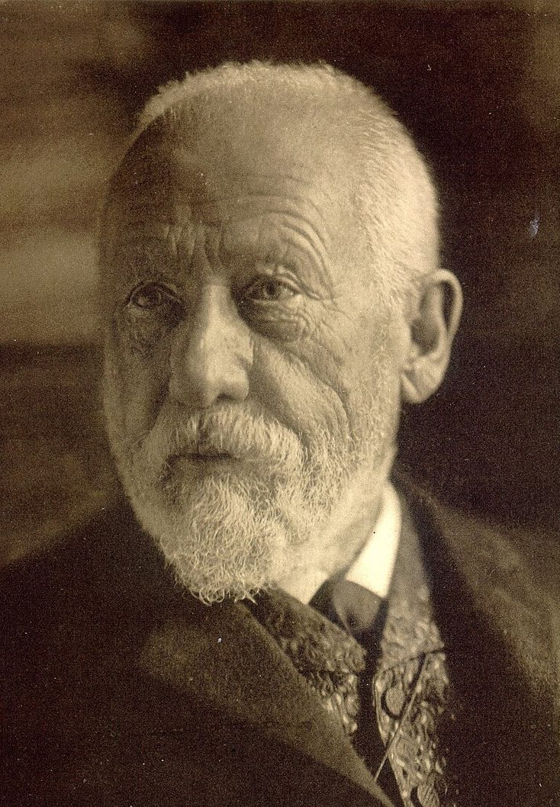
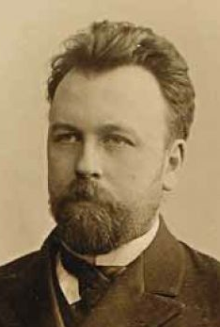
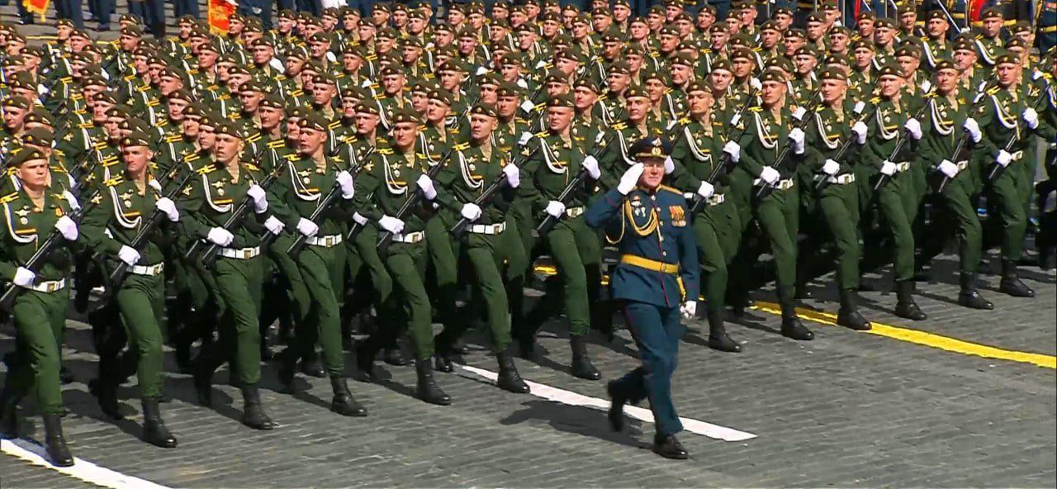
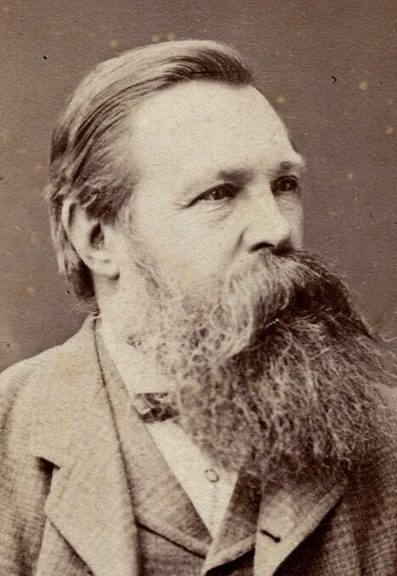
Мировоззрение: определение и структура
Мировоззрение - система взглядов на мир, место человека в нём, смысл жизни и деятельности.
Для военнослужащего мировоззрение - основа морально‑психологической устойчивости.
Знание жизни отличается от научного знания и представляет собой «строго определённую систему отношений, в которой наше Я связано с другими людьми и предметами внешнего мира»
Вильгельм Дильтей -
представитель философии жизни
Компоненты:
Познавательный (знания)
Ценностно‑нормативный (идеалы, нормы)
Эмоционально‑волевой (убеждения, чувства)
Практический (готовность действовать)
Системность мировоззрения и свобода от внутренних противоречий достигаются путём значительных усилий мысли, многолетнего изучения законов познающего духа и действительности
Иван Иванович Лапшин - представитель неокантианства
Мировоззрение средних веков было по преимуществу теологическим
Фридрих Энгельс -
один из основоположников марксизма
3

Slide 4
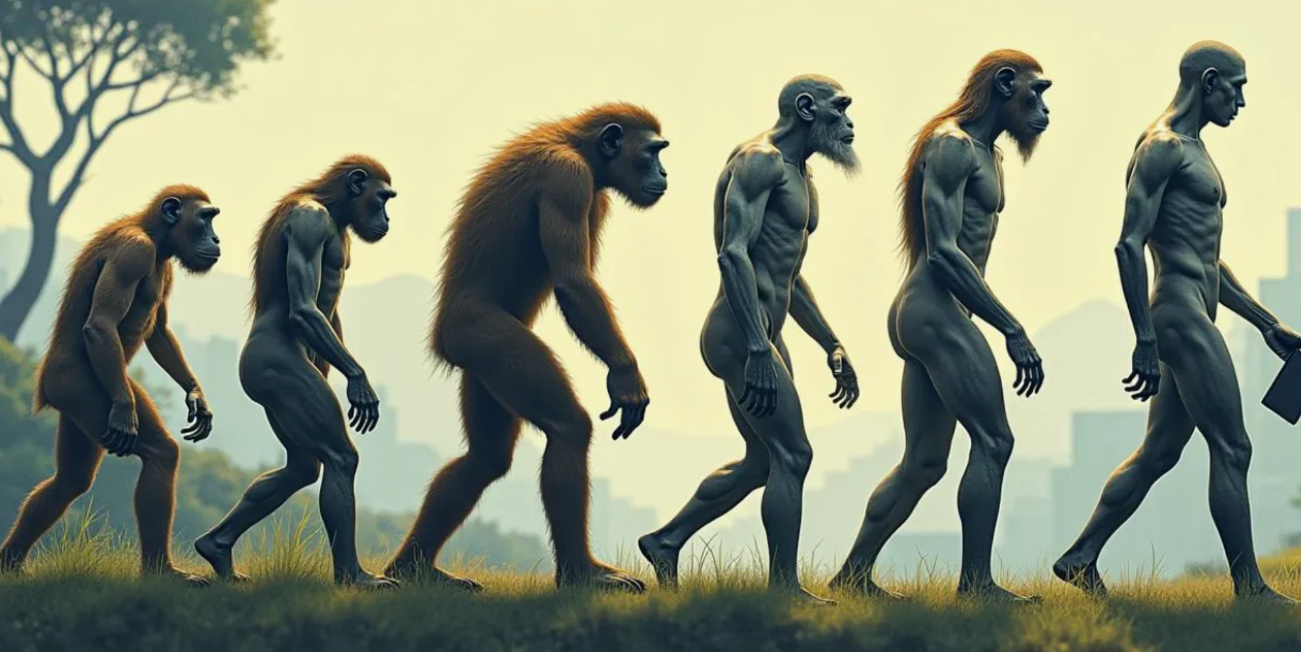
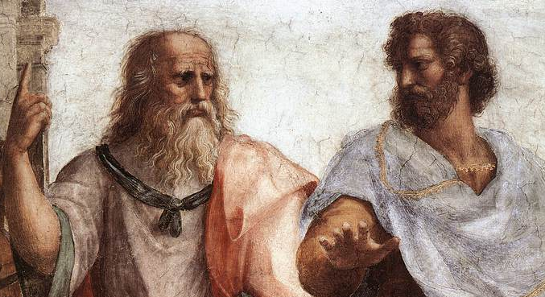
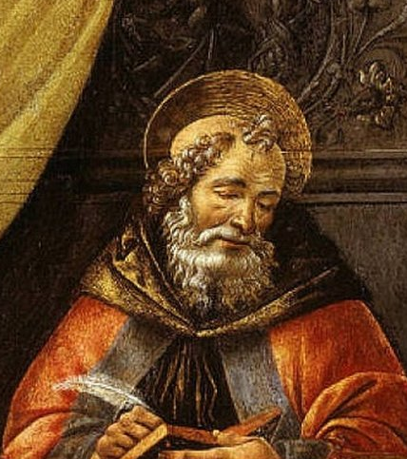
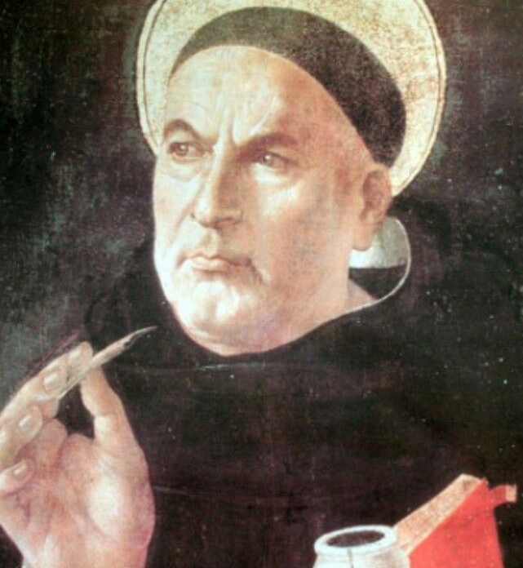
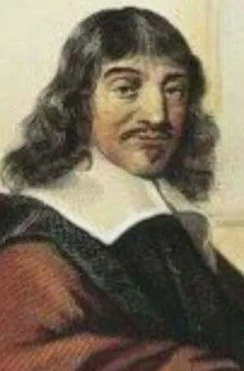
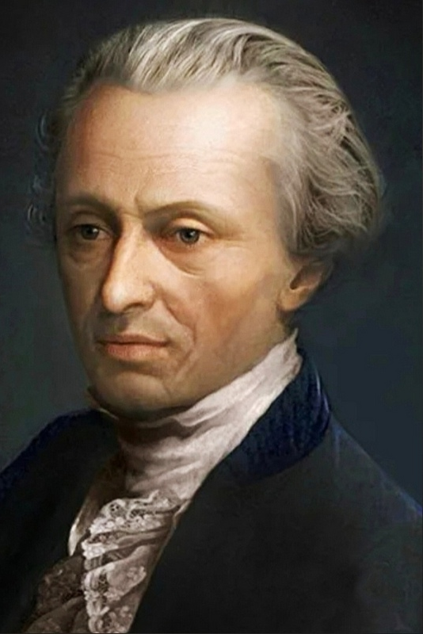
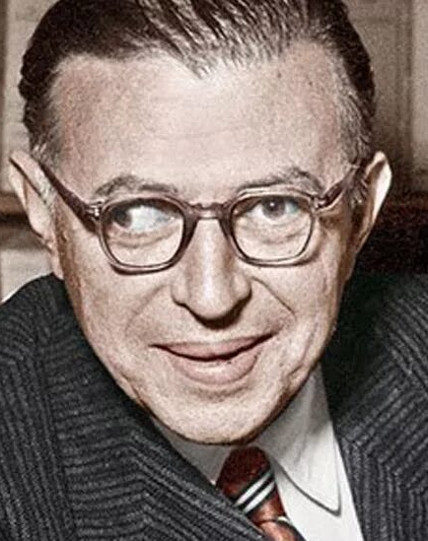
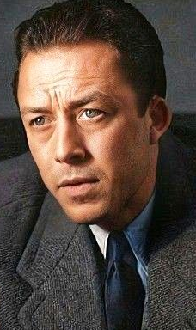
Философские концепции человека
Философские концепции человека разнообразны и отражают разные подходы к пониманию его сущности, места в мире и роли в обществе. Они формировались в разные исторические периоды и в разных культурных контекстах.
Античность: человек как часть Космоса (Платон, Аристотель)
эпоха Средневековья: человек как образ и подобие Бога (Августин, Фома Аквинский)
Новое время: человек‑разум (Декарт, Кант)
XX век: человек как существо, делающее выбор (экзистенциализм: Сартр, Камю)
Платон Аристотель Августин Фома Аквинский Декарт Кант Сартр Камю

Slide 5




Взгляды философов : уроки для военной службы
Платон («Государство»): воины‑стражи как опора идеального государства, воспитываемые в духе добродетели и дисциплины.
Т.Гоббс («Левиафан»): необходимость сильной власти для предотвращения «войны всех против всех», приоритет порядка и безопасности.
Ж.-Ж. Руссо («Об общественном договоре»): гражданская добродетель и общая воля — основа легитимности власти и долга перед Отечеством.
Г.Гегель («Философия права»): государство как воплощение нравственной идеи, служение которому — высшая форма самореализации личности.

Slide 6
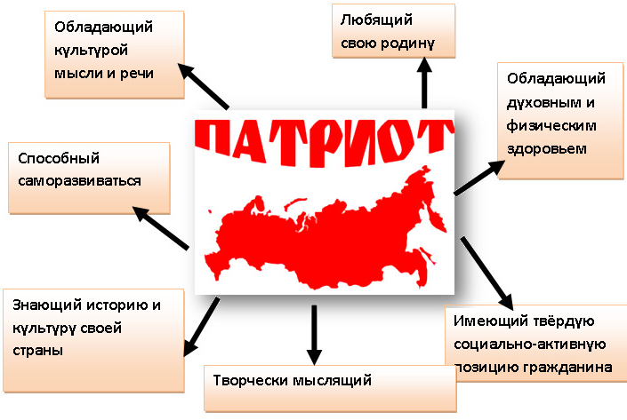

Особенности мировоззрения воина
Мировоззрение военнослужащего имеет специфические черты, обусловленные характером военной службы
Ключевые элементы:
Патриотизм и верность Отечеству — любовь к Родине, готовность её защищать.
Чувство долга и дисциплины — осознание ответственности перед государством и обществом.
Готовность к самопожертвованию — способность поставить интересы общества выше личных.
Коллективизм и товарищество — взаимовыручка, сплочённость, «чувство локтя».
Понимание справедливости и законности — соблюдение законов, уставов, международного гуманитарного права.
Профессиональная честь — гордость за принадлежность к вооружённым силам, соблюдение кодекса чести.

Slide 7
Какие качества развивает философия?
Качество | Как философия помогает | Конкретные примеры применения
Критическое мышление | учит анализировать ситуацию, видеть причинно‑следственные связи, | анализ обстановки, выявление дезинформации
Моральная устойчивость | даёт систему ценностей, помогает делать нравственный выбор в сложных ситуациях | соблюдение международного гуманитарного права, взаимодействие с гражданским населением
Стратегическое мышление | развивает способность видеть перспективу, планировать, учитывать последствия | планирование операций, оценка рисков, прогнозирование действий противника
Адаптивность | учит гибкости мышления, готовности к изменениям, способности быстро перестраиваться | действия в нестандартных ситуациях, реагирование на изменение обстановки
Способность к самоанализу | развивает рефлексию, осознание своих сильных и слабых сторон | анализ собственных действий, извлечение уроков из ошибок, профессиональный рост

Slide 8
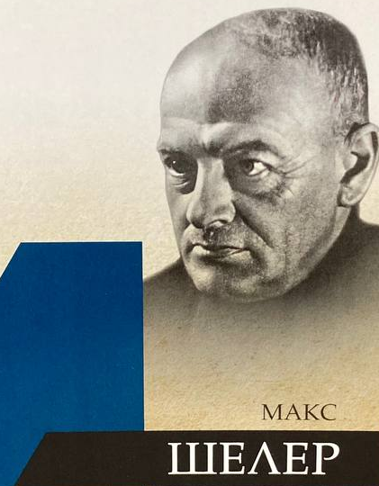
Заключение
Философия формирует целостное мировоззрение военнослужащего.
Развивает ключевые профессиональные качества: мышление, мораль, адаптивность.
Помогает осмыслить место армии в обществе и роль воина в истории.
Даёт инструменты для принятия решений в сложных ситуациях.
Необходима для подготовки современного профессионала.
«Знание философии - не роскошь,
а элемент боевой готовности»

Slide 9


